Slide 1
歴史的行政区域
データセットβ版
datasets in 10 minutes (2026-10-28)
市区町村のIDと、時点ごとの境界を読む
sasakiy84

Slide 2
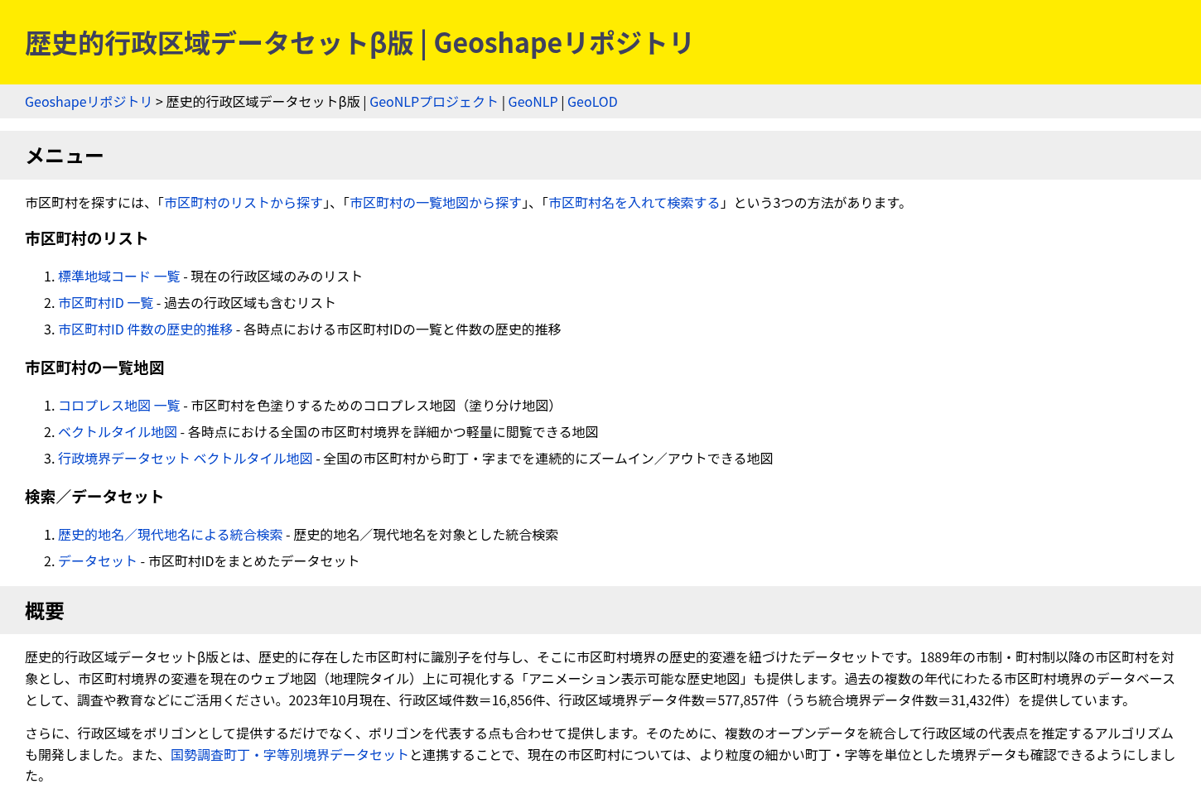
公式サイト
公式サイトから、過去の市区町村を探す
[1] 人文学オープンデータ共同利用センター. 歴史的行政区域データセットβ版. https://geoshape.ex.nii.ac.jp/city/

Slide 3
目次
同じ市の境界を時点で比べる
形状・属性・IDの形式
データの作成と収録範囲
取得と歴史地理への利用

Slide 4
1. 同じ市の境界を時点で比べる
1. 同じ市の境界を時点で比べる

Slide 5
1. 同じ市の境界を時点で比べる
過去の市区町村と、その時点の形を結ぶ
歴史的に存在した市区町村へIDを付け、異なる時点の行政区域の境界を結び付けた地理データ。
現在の自治体だけでなく、過去に消滅した市町村も探せる。境界は面の形を持つポリゴンとして配布される。
歴史地名の位置確認、地図の比較、過去の地域区分を使った集計の手掛かりになる。
[1] 人文学オープンデータ共同利用センター. 歴史的行政区域データセットβ版. https://geoshape.ex.nii.ac.jp/city/

Slide 6
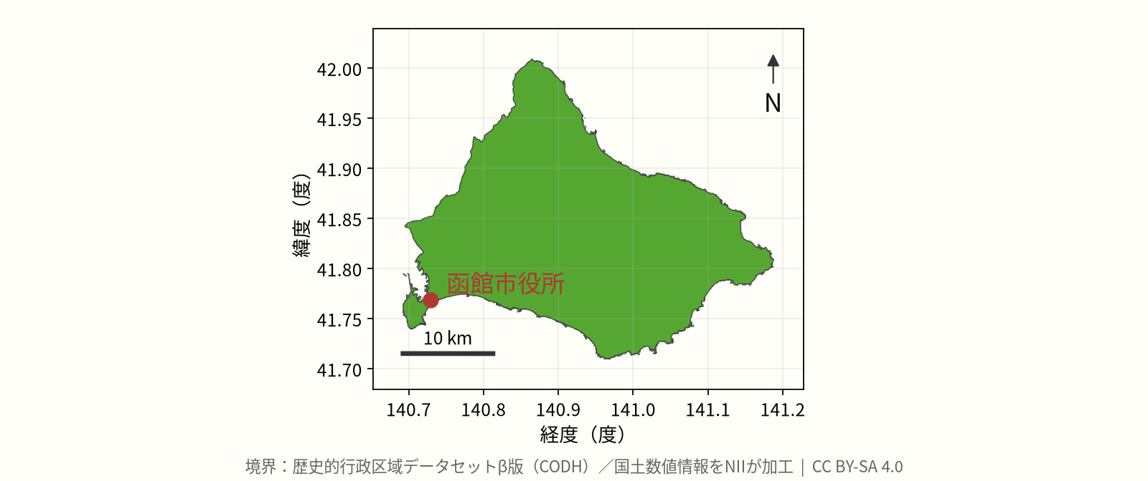
1. 同じ市の境界を時点で比べる
函館市の区域を、配布ポリゴンから描く
2023-01-01基準。緑が区域、赤点は公式ページに示された代表点。
[1] CODH. 函館市 2023-01-01 境界データ（国土数値情報をNIIが加工）. https://geoshape.ex.nii.ac.jp/city/geojson/20230101/01/01202A1968.geojson

Slide 7
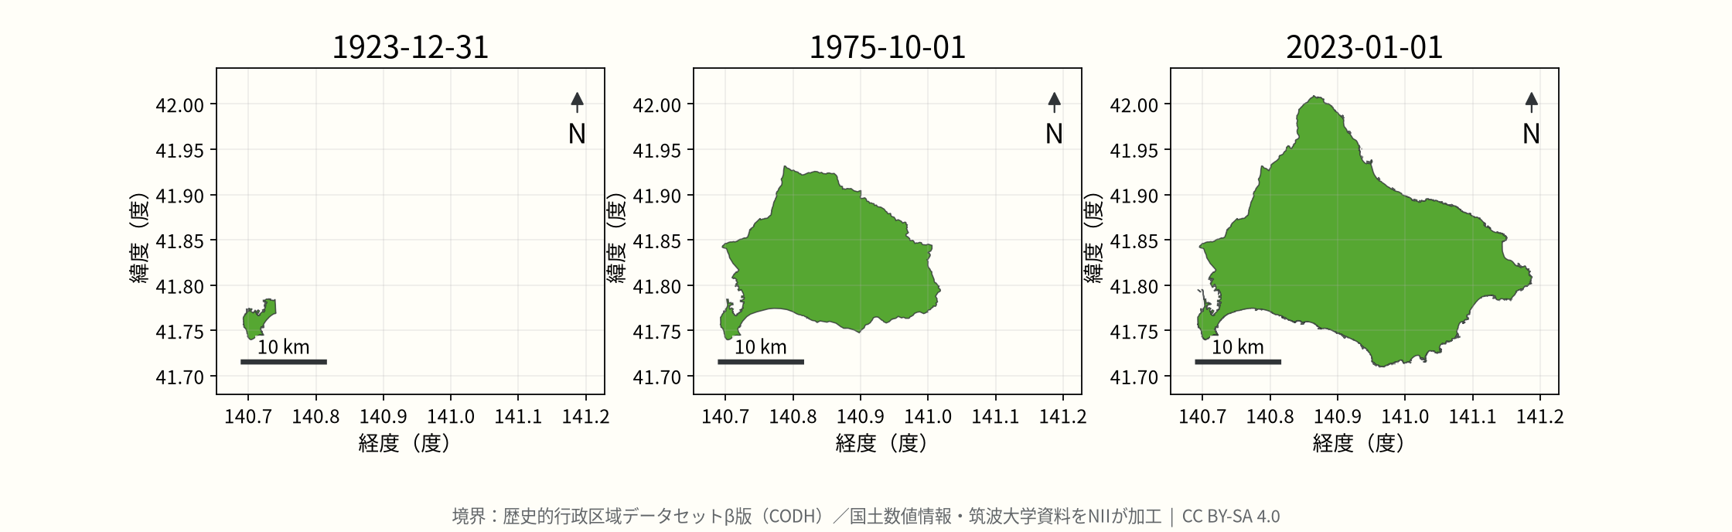
1. 同じ市の境界を時点で比べる
同じ市区町村IDでも、時点により形が変わる
三つの基準日の境界を、同じ範囲と縮尺で比較した。
[1] 人文学オープンデータ共同利用センター. 北海道函館市 [01202A1968]. https://geoshape.ex.nii.ac.jp/city/resource/01202A1968.html

Slide 8
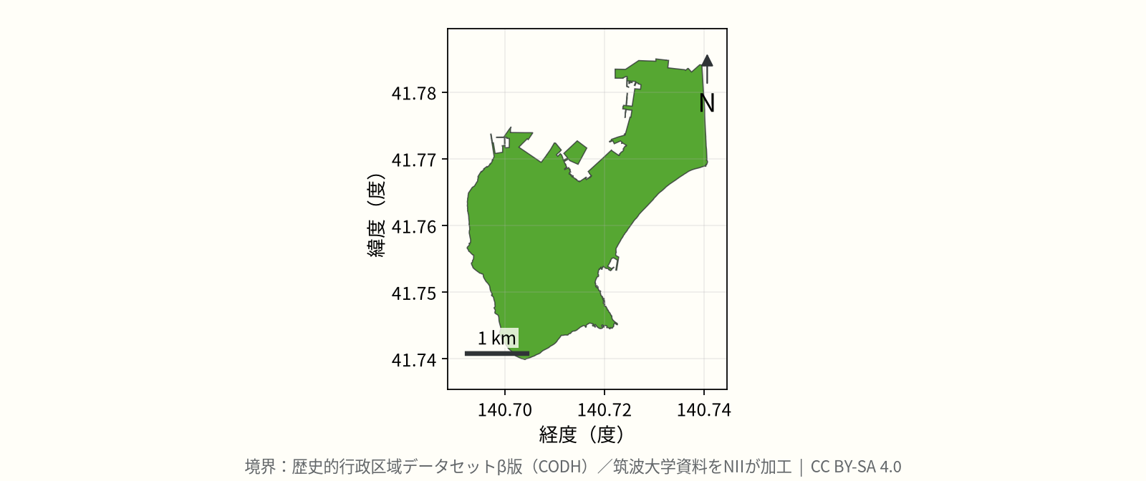
1. 同じ市の境界を時点で比べる
1923年の境界を拡大して見る
基準日：1923-12-31。配布データの形をそのまま描画した。
[1] CODH. 函館市 1923-12-31 境界データ（筑波大学資料をNIIが加工）. https://geoshape.ex.nii.ac.jp/city/geojson/19231231/01/01202A1968.geojson

Slide 9
1. 同じ市の境界を時点で比べる
市区町村の有効期間と、境界の基準日は別
情報 | 函館市の実データ
市区町村ID | 01202A1968
市区町村の有効期間 | 1922-08-01〜
境界データの基準日 | 1923-12-31／1975-10-01／2023-01-01
一つのIDに、複数の時点の境界が対応する。
[1] 人文学オープンデータ共同利用センター. 北海道函館市 [01202A1968]. https://geoshape.ex.nii.ac.jp/city/resource/01202A1968.html

Slide 10
1. 同じ市の境界を時点で比べる
代表点は、区域の形とは異なる情報
項目 | 函館市の公式ページの値
代表点の名称 | 函館市役所
住所 | 函館市東雲町4-13
緯度・経度 | 41.768712, 140.729108
代表点は地名の表示や検索に使う一点。区域全体はポリゴンで表す。
[1] 人文学オープンデータ共同利用センター. 北海道函館市 [01202A1968]. https://geoshape.ex.nii.ac.jp/city/resource/01202A1968.html

Slide 11
2. 形状・属性・IDの形式
2. 形状・属性・IDの形式

Slide 12
2. 形状・属性・IDの形式
GeoJSONは、形と属性を一緒に持つ
構造 | 函館市の配布ファイルの内容
FeatureCollection | 地物をまとめたファイル
metadata | 出典、基準日、帰属など
Feature.properties | 市区町村名、コード、IDなど
Feature.geometry | MultiPolygonの座標列
取得した函館市ファイルには、地物が1件含まれる。
[1] CODH. 函館市 2023-01-01 境界データ（国土数値情報をNIIが加工）. https://geoshape.ex.nii.ac.jp/city/geojson/20230101/01/01202A1968.geojson

Slide 13
2. 形状・属性・IDの形式
属性から、名称と識別子を読み取る
"properties": {
"N03_001": "北海道",
"N03_002": "渡島総合振興局",
"N03_003": null,
"N03_004": "函館市",
"N03_007": "01202",
"id": "gci:01202A1968"
}
2023-01-01基準の実データから、propertiesを抜粋。
[1] CODH. 函館市 2023-01-01 境界データ（国土数値情報をNIIが加工）. https://geoshape.ex.nii.ac.jp/city/geojson/20230101/01/01202A1968.geojson

Slide 14
2. 形状・属性・IDの形式
座標の並びは、経度・緯度
"geometry": {
"type": "MultiPolygon",
"coordinates": [ [ [
[140.7269041, 41.78473249],
[140.72693278, 41.78472829],
...
] ] ]
}
1923年の座標列の冒頭。経緯度は度単位。...は省略した部分。
[1] CODH. 函館市 1923-12-31 境界データ（筑波大学資料をNIIが加工）. https://geoshape.ex.nii.ac.jp/city/geojson/19231231/01/01202A1968.geojson
[2] Butler, H. et al. 2016. The GeoJSON Format. RFC 7946. https://www.rfc-editor.org/rfc/rfc7946

Slide 15
2. 形状・属性・IDの形式
TopoJSONは、境界線を共有できる形式
GeoJSONが各地物に座標列を持つのに対し、TopoJSONは線分列をarcsにまとめ、形状から参照する。
隣接する区域が境界線を共有できる。配布ファイルでは、整数の座標差分と変換情報を使って位置を表す。
地理情報システムで読むならGeoJSON、ウェブで多数の区域を軽量に表示するならTopoJSONやベクトルタイルが選択肢になる。
[1] Bostock, M. et al. TopoJSON Format Specification. https://github.com/topojson/topojson-specification
[2] 人文学オープンデータ共同利用センター. 歴史的行政区域データセットβ版. https://geoshape.ex.nii.ac.jp/city/

Slide 16
2. 形状・属性・IDの形式
同じ函館市・同じ基準日の二つの配布形式
形式 | ファイル容量（kB） | 最上位のtype
GeoJSON | 38.4 | FeatureCollection
TopoJSON | 17.8 | Topology
1923-12-31のフル解像度ファイルを取得して測定。1 kB＝1,000 bytes。
[1] CODH. 函館市 1923-12-31 境界データ（筑波大学資料をNIIが加工）. https://geoshape.ex.nii.ac.jp/city/geojson/19231231/01/01202A1968.geojson

Slide 17
2. 形状・属性・IDの形式
市区町村IDの一覧は、CSVで入手できる
CSVの列 | 函館市の行
geoshape_city_id | 01202A1968
都道府県名 | 北海道
郡／政令指定都市名 | 空欄
市区町村名・接尾辞 | 函館・市/
住所 | 北海道函館市
実CSVは6列。「市区町村名」と「接尾辞」は別の列。
[1] 人文学オープンデータ共同利用センター. Geoshape市区町村IDデータセット. https://geoshape.ex.nii.ac.jp/city/dataset/

Slide 18
2. 形状・属性・IDの形式
標準地域コードとの対応表もある
01202,01202A1968
code_gci.csvの函館市の行。ヘッダなしの2列CSVで、左が標準地域コード、右がGeoshape市区町村ID。
[1] 人文学オープンデータ共同利用センター. Geoshape市区町村IDデータセット. https://geoshape.ex.nii.ac.jp/city/dataset/

Slide 19
3. データの作成と収録範囲
3. データの作成と収録範囲

Slide 20
3. データの作成と収録範囲
異なる資料を組み合わせ、時代をさかのぼる
主な境界の出典 | このデータセットでの利用範囲
国土数値情報「行政区域データ」 | 1920〜2023年
筑波大学 「行政界変遷データベース」 | 1889〜1968年
1889〜1919年の収録は一部の都道府県。1920年以降は、二つの資料を統合している。
[1] 人文学オープンデータ共同利用センター. 歴史的行政区域データセットβ版. https://geoshape.ex.nii.ac.jp/city/

Slide 21
3. データの作成と収録範囲
元資料の境界に、IDと時点を対応付ける
元の境界データをGeoJSON・TopoJSONへ変換し、名称、標準地域コード、合併などの履歴から市区町村IDを付ける。
筑波大学の資料には、測地系の変換、ポリゴンの結合、名称などの属性の修正も施している。
IDを軸に、現在は存在しない自治体の境界や、異なる時点の重なりをたどれるようにした。
[1] 人文学オープンデータ共同利用センター. 歴史的行政区域データセットβ版. https://geoshape.ex.nii.ac.jp/city/

Slide 22
3. データの作成と収録範囲
代表点は、公的施設などから選ぶ
候補 | 選び方の考え方
市区町村役場 | 現存する自治体の中心施設
支所・出張所など | 過去の役場の痕跡や集落の位置
郵便局など | 公的施設を代表点の候補にする
ポリゴンの重心 | 施設から決まらない場合に補正して使う
過去の自治体の代表点が、当時の役場の位置とは限らない。
[1] 人文学オープンデータ共同利用センター. 歴史的行政区域データセットβ版. https://geoshape.ex.nii.ac.jp/city/

Slide 23
3. データの作成と収録範囲
区域の件数と、境界レコードの件数を分ける
公式サイトの集計対象 | 件数
行政区域 | 16,856
行政区域境界データ | 577,857
うち統合境界データ | 31,432
2023年10月時点の公式値。一つの区域に複数の時点・出典の境界が対応する。
[1] 人文学オープンデータ共同利用センター. 歴史的行政区域データセットβ版. https://geoshape.ex.nii.ac.jp/city/

Slide 24
3. データの作成と収録範囲
公開後も、境界データが追加された
時期 | 公式サイトで確認できる更新
2017-01-15 | データセットを公開
2019-07 | 2019年の境界データを追加
2023-07 | 2023年の境界データを追加
ファイルの作成・取得日時と、境界が表す基準日を分けて読む。
[1] 人文学オープンデータ共同利用センター. 歴史的行政区域データセットβ版. https://geoshape.ex.nii.ac.jp/city/

Slide 25
3. データの作成と収録範囲
境界線の差には、元資料の違いも表れる
元資料や作成方法が年代で変わるため、同じ場所でも線の位置や、隣接・重なりの判定が異なることがある。
小さな飛地の省略や、細部が正確でない境界もある。β版は、過去の地図を調べるための補助データとして公開されている。
合併や編入の時期を確かめるときは、区域の履歴や公的記録、古地図と合わせて読む。
[1] 人文学オープンデータ共同利用センター. 歴史的行政区域データセットβ版. https://geoshape.ex.nii.ac.jp/city/

Slide 26
4. 取得と歴史地理への利用
4. 取得と歴史地理への利用

Slide 27
4. 取得と歴史地理への利用
GeoJSONを読み、地物の属性を確かめる
import json
from urllib.request import urlopen
base = "https://geoshape.ex.nii.ac.jp/city/"
path = "geojson/20230101/01/01202A1968.geojson"
with urlopen(base + path) as response:
data = json.load(response)
feature = data["features"][0]
print(feature["properties"]["N03_004"])
実行結果：函館市。geometryをGISへ渡すと区域を描画できる。
[1] CODH. 函館市 2023-01-01 境界データ（国土数値情報をNIIが加工）. https://geoshape.ex.nii.ac.jp/city/geojson/20230101/01/01202A1968.geojson

Slide 28
4. 取得と歴史地理への利用
過去の地域区分を、調査と集計に使う
古い地名を探し、その自治体が存在した時期と、利用できる境界データの基準日を確かめる。
人口などの統計を地図へ結ぶなら、統計の地域区分と境界の時点をそろえる。現在の区域へ読み替えるときは、合併や編入を確認する。
ウェブ上の一覧地図や時点別の表示で全体を見たうえで、必要な区域のファイルをGISへ読み込める。
[1] 人文学オープンデータ共同利用センター. 歴史的行政区域データセットβ版. https://geoshape.ex.nii.ac.jp/city/

Slide 29
4. 取得と歴史地理への利用
取得するデータの条件と帰属を保つ
公式ウェブサイトのコンテンツと、市区町村IDのCSVはCC BY 4.0で公開されている。
本資料で取得した境界GeoJSON・TopoJSONには、CC BY-SA 4.0の表示と、元資料からNIIが加工した旨の帰属がある。図にもその表示を付けた。
データを加工・再配布するときは、取得ファイルにあるライセンス、出典、帰属を確認して保つ。
[1] 人文学オープンデータ共同利用センター. Geoshape市区町村IDデータセット. https://geoshape.ex.nii.ac.jp/city/dataset/
[2] Creative Commons. 表示－継承 4.0 国際. https://creativecommons.org/licenses/by-sa/4.0/

Slide 30
4. 取得と歴史地理への利用
ID・時点・境界を合わせて読む
市区町村IDが、現在と過去の自治体を識別する。境界データの基準日が、その時点の区域を示す。
GeoJSONは形状と属性を持ち、TopoJSONは境界線を共有できる。代表点とID一覧のCSVも、用途に応じて組み合わせられる。
実地図を手掛かりに歴史地名や統計を調べ、精密な境界や変更の根拠は元資料へたどる。
[1] 人文学オープンデータ共同利用センター. 歴史的行政区域データセットβ版. https://geoshape.ex.nii.ac.jp/city/

Slide 31
Appendix
Appendix

Slide 32
Appendix: 目次
異なる地域の実データ
補足と参考文献

Slide 33
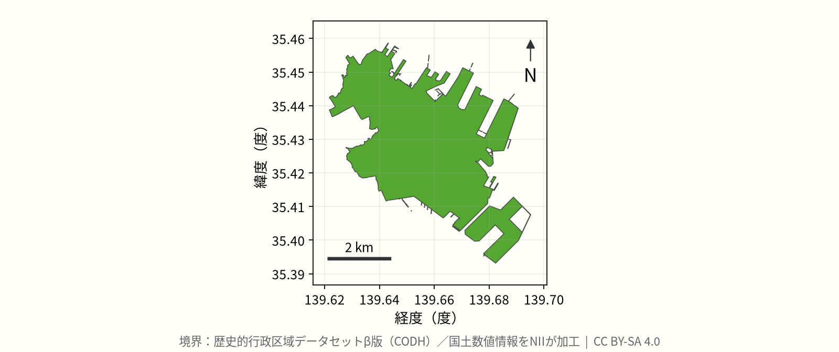
Appendix: 1. 異なる地域の実データ
横浜市中区：政令指定都市の区を読む
2023-01-01基準。propertiesでは、横浜市と中区が別の属性に入る。
[1] CODH. 神奈川県横浜市中区. https://geoshape.ex.nii.ac.jp/city/resource/14104A1968.html

Slide 34
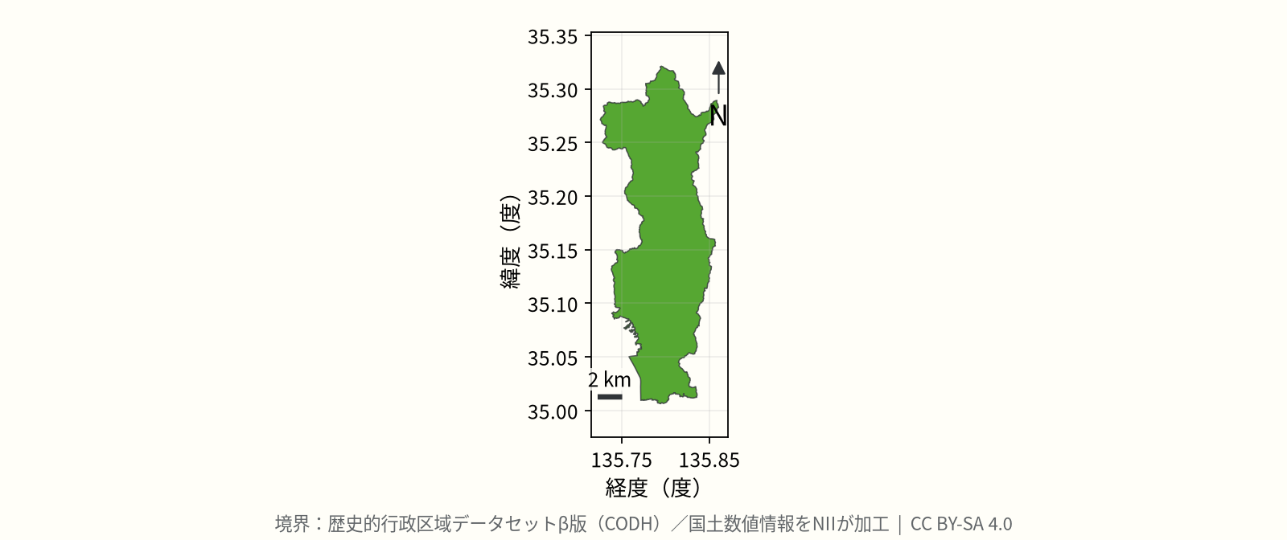
Appendix: 1. 異なる地域の実データ
京都市左京区：区の区域全体を読む
2023-01-01基準。市街地だけでなく、区のポリゴン全体を描く。
[1] CODH. 京都府京都市左京区. https://geoshape.ex.nii.ac.jp/city/resource/26103A1968.html

Slide 35
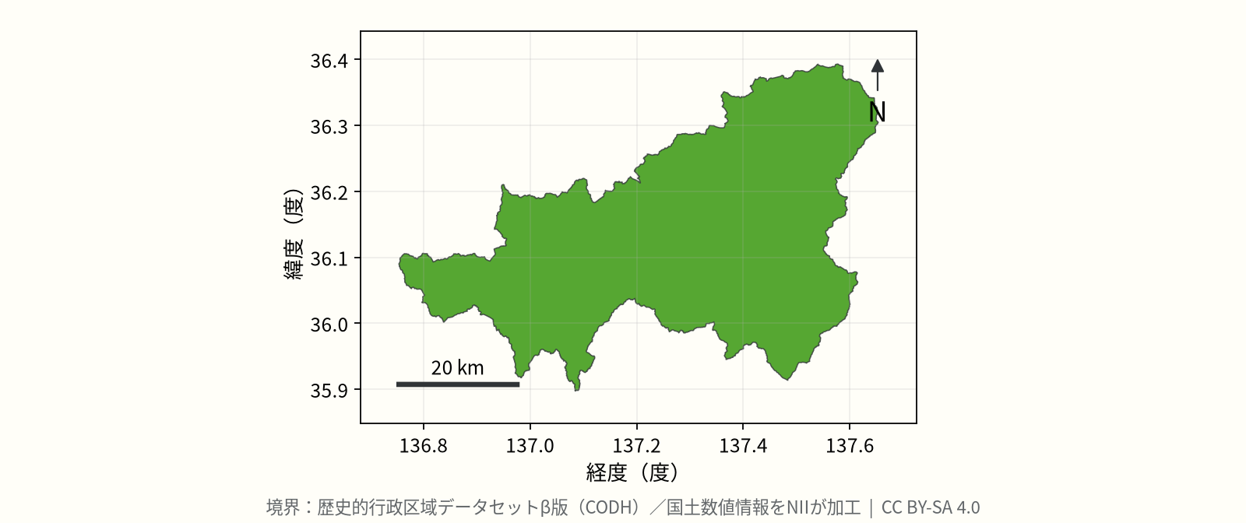
Appendix: 1. 異なる地域の実データ
高山市：広い区域も一つの地物になる
2023-01-01基準。一つの地物の中に、詳細な境界の座標列を持つ。
[1] CODH. 岐阜県高山市. https://geoshape.ex.nii.ac.jp/city/resource/21203A1968.html

Slide 36
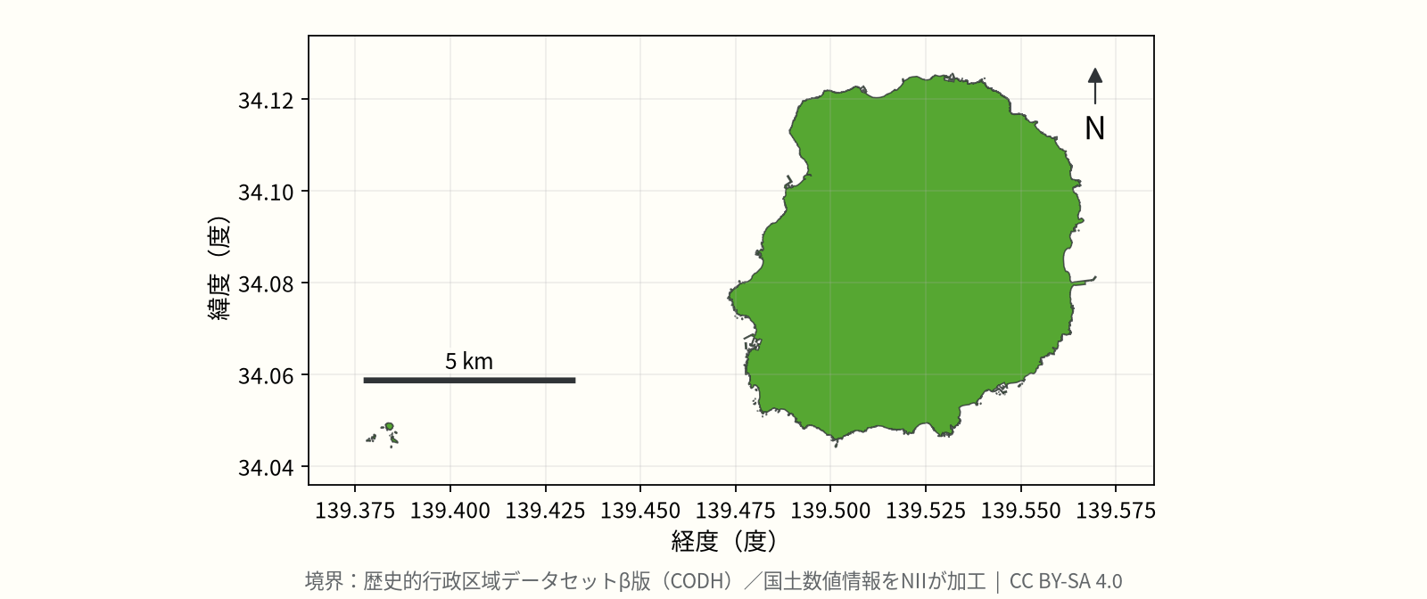
Appendix: 1. 異なる地域の実データ
三宅村：離れた形も一つの地物に入る
2023-01-01基準。MultiPolygonは、複数の離れたポリゴンをまとめられる。
[1] CODH. 東京都三宅支庁三宅村. https://geoshape.ex.nii.ac.jp/city/resource/13381A1968.html

Slide 37
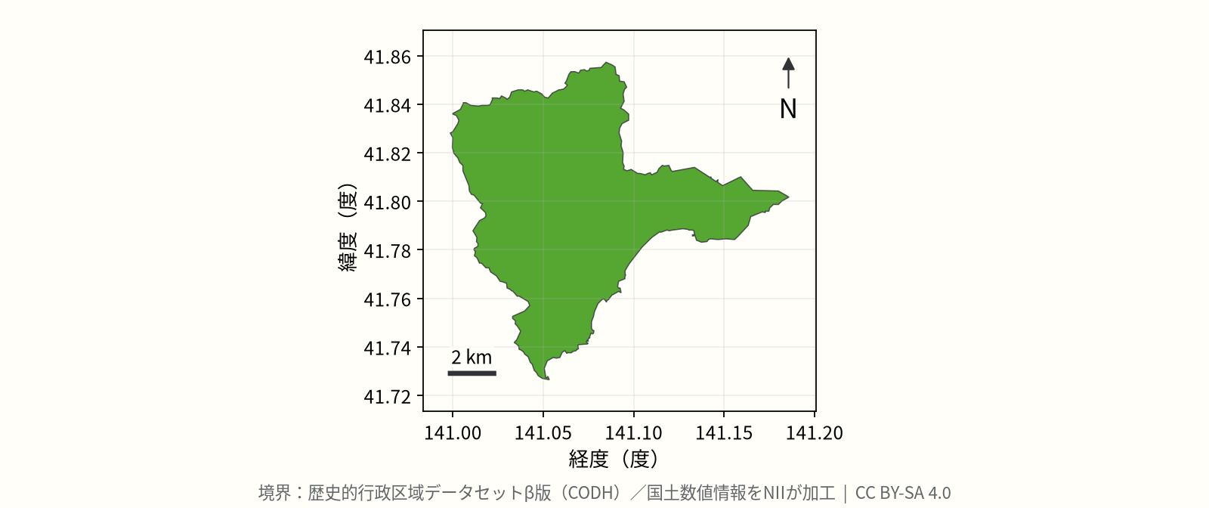
Appendix: 1. 異なる地域の実データ
恵山町：消滅した自治体の境界を探す
2000-10-01基準。市区町村IDは01340A1985。2004-12-01まで存在した町。
[1] CODH. 北海道亀田郡恵山町. https://geoshape.ex.nii.ac.jp/city/resource/01340A1985.html

Slide 38
Appendix: 2. 補足と参考文献
基準日は、配布ファイルのメタデータで読める
項目 | 函館市1923年の実ファイル
dc:issued | 1923-12-31
dc:source | jpn1923geo.shp
cc:license | CC BY-SA 4.0
地物の属性STARTYEAR・ENDYEAR | 1923・1938
境界の基準日と、元資料にある年の属性を混同しない。
[1] CODH. 函館市 1923-12-31 境界データ（筑波大学資料をNIIが加工）. https://geoshape.ex.nii.ac.jp/city/geojson/19231231/01/01202A1968.geojson

Slide 39
Appendix: 2. 補足と参考文献
参考文献
歴史的行政区域データセットβ版
人文学オープンデータ共同利用センター. 2017年公開. 参照：2026-10-28.
収録対象、境界の出典、IDと代表点の付け方、更新内容を説明する。
https://geoshape.ex.nii.ac.jp/city/
北海道函館市 [01202A1968]
人文学オープンデータ共同利用センター. 参照：2026-10-28.
一つの市に属する複数時点の境界と、代表点・有効期間を調べる。
https://geoshape.ex.nii.ac.jp/city/resource/01202A1968.html

Slide 40
Appendix: 2. 補足と参考文献
参考文献
Geoshape市区町村IDデータセット
人文学オープンデータ共同利用センター. 2023-10-18版.
市区町村IDの一覧と、標準地域コードとの対応表を入手する。
https://geoshape.ex.nii.ac.jp/city/dataset/
The GeoJSON Format
Howard Butler et al. 2016. RFC 7946. Internet Engineering Task Force.
地物・形状・属性と、座標の順序を定めるGeoJSONの仕様。
https://www.rfc-editor.org/rfc/rfc7946

Slide 41
Appendix: 2. 補足と参考文献
参考文献
TopoJSON Format Specification
Mike Bostock et al. TopoJSON. 参照：2026-10-28.
線分列の共有、整数の差分座標、変換情報からなる構造を説明する。
https://github.com/topojson/topojson-specification
表示－継承 4.0 国際
Creative Commons. CC BY-SA 4.0.
取得した境界ファイルに表示されているライセンスの利用条件。
https://creativecommons.org/licenses/by-sa/4.0/

